Slide 1

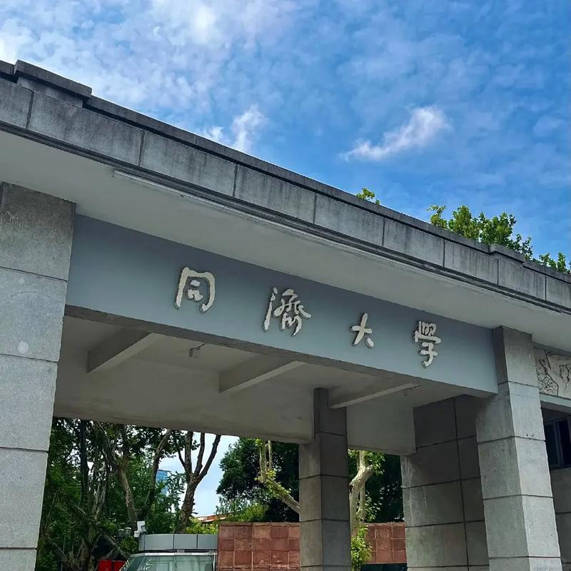
计算机系统实验申优答辩
——操作系统移植和应用程序开发
2351520
毛星博
计算机科学与技术

Slide 2

同济大学
实验任务与内容
TONGJI UNIVERSITY
操作系统移植
增加总线、控制器
· 在 Ubuntu 上建立交叉编译环境
· 对 μC/OS-II 系统进行改写与编译
· 为 OpenMIPS 增加Wishbone 总线接口
· 增加 Wishbone 总线
· 增加 GPIO
· 增加 UART 控制器
· 增加 Flash 控制器
· 增加 SDRAM 控制器
· 实现完整的 SOPC
应用程序开发
· 编写应用程序
· 使用串口进行交互

Slide 3
PART1
实验二——操作系统移植
Experiment 2 - Operating System Porting
μC/OS-II 移植与下板验证
OpenMIPS / Wishbone / BootLoader / DDR2

Slide 4
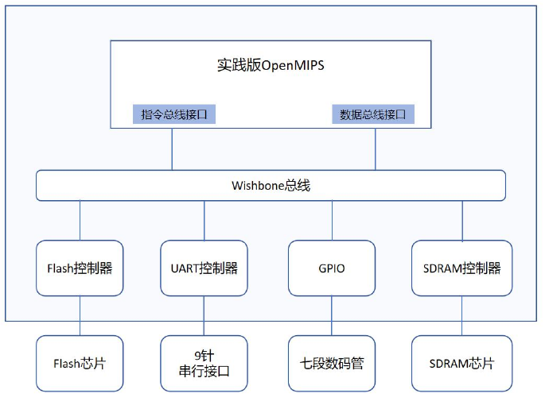
同济大学
系统框架
TONGJI UNIVERSITY
从 CPU 到 SOPC
系统扩展目标
以实验一 89 条指令 OpenMIPS 为核心，通过 Wishbone 总线统一连接外设与存储模块。
总线
扩展模块：Flash、UART、GPIO、DDR2 SDRAM
运行目标：BootLoader + μC/OS-II 能够在板上启动。

Slide 5
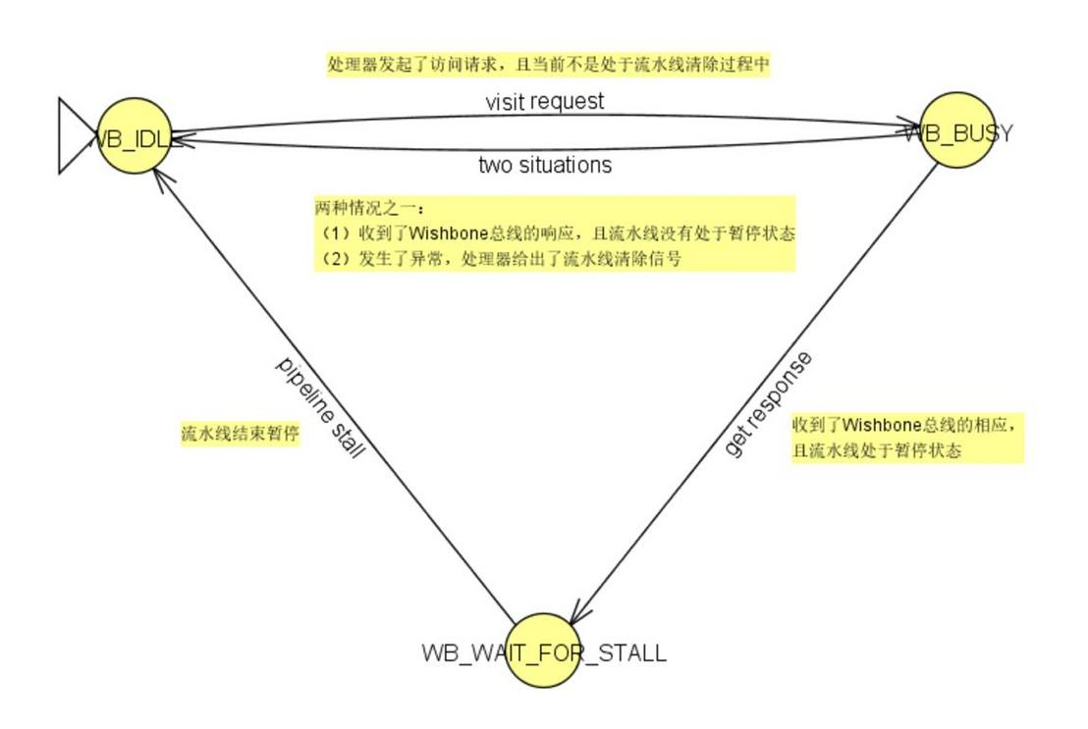
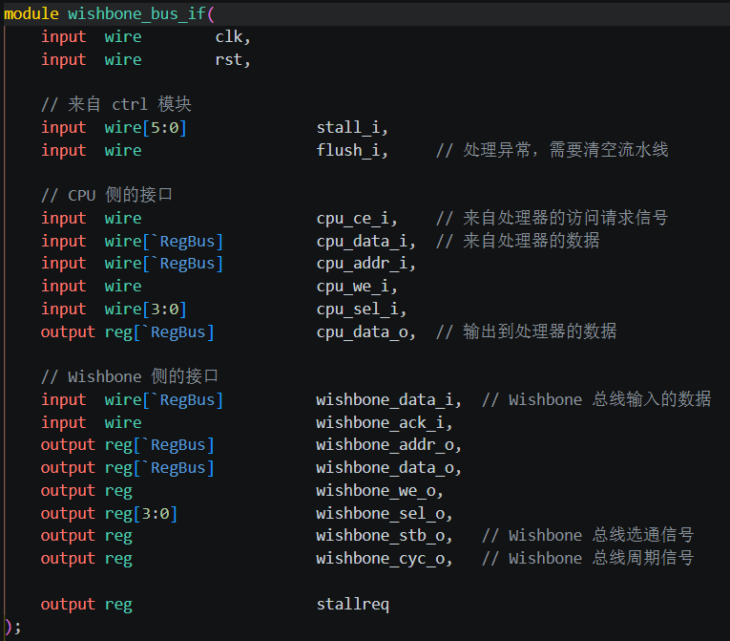
同济大学
WishBone 总线接口
TONGJI UNIVERSITY
CPU 访问外设的统一入口
cpu_addr_i / cpu_data_i / cpu_we_i
↓
wishbone_addr_o / data_o / we_o
wishbone_stb_o + wishbone_cyc_o
↓
wishbone_ack_i -> cpu_data_o
接口职责
• 将 CPU 侧访存请求转换为 Wishbone 事务
• 用 cyc/stb 发起访问，用 ack 判断结束
• 等待期间向流水线发出 stallreq，避免请求被覆盖

Slide 6
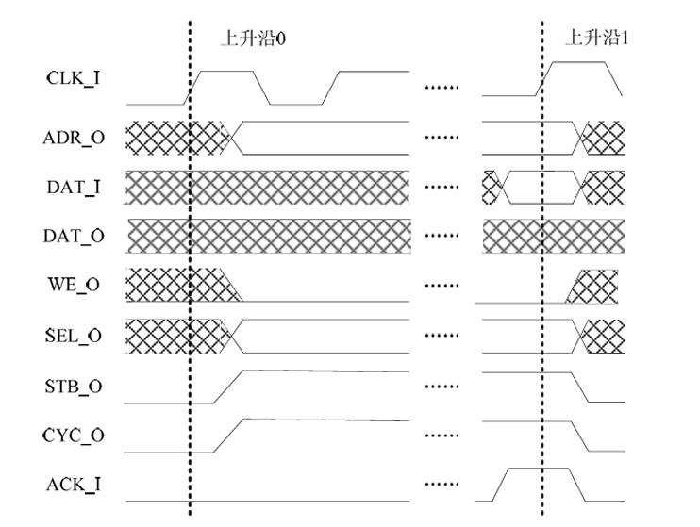
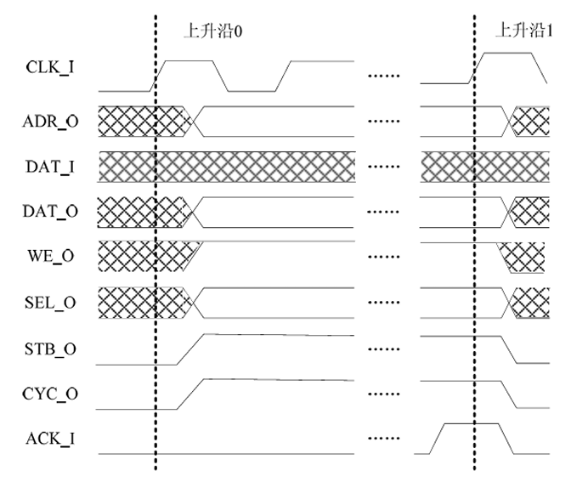
同济大学
总线读写时序
TONGJI UNIVERSITY
一次操作由请求和应答闭合
单次读
单次写
主设备给出地址 ADR_O
WE_O = 0 表示读操作
CYC_O / STB_O 拉高
从设备返回 DAT_I 与 ACK_I
主设备给出地址和 DAT_O
WE_O = 1 表示写操作
SEL_O 指明有效字节
从设备锁存数据并返回 ACK_I
意义
• OpenMIPS 不直接面对每个外设的复杂控制信号
• 指令通道和数据通道各实例化一个 wishbone_bus_if
• 统一握手让 Flash、UART、GPIO、SDRAM 都能接入系统

Slide 7
同济大学
外设扩展
TONGJI UNIVERSITY
四类从设备接入 Wishbone
GPIO
UART16550
SPI Flash
DDR2 SDRAM
读取开关 / 驱动七段数码管
串口输出系统运行信息
存放 BootLoader 和 OS.bin
系统运行时程序与数据空间
addr[31:28] = 0x2
addr[31:28] = 0x1
addr[31:28] = 0x3
addr[31:28] = 0x0
地址译码
• WB_CONMAX 作为共享总线互连矩阵
• Master0 连接数据通道，Master1 连接指令通道
• 不同高位地址选择不同外设或存储器

Slide 8
同济大学
系统移植
TONGJI UNIVERSITY
BootLoader 交接控制权
BootLoader
DDR2 SDRAM
SPI Flash
复制 OS.bin
启动链路
上电后先运行 BootLoader。由于 Flash 速度较慢且只读，BootLoader 将 μC/OS-II 镜像搬运到 DDR2 SDRAM，再跳转到 SDRAM 执行，完成控制权交接。

Slide 9
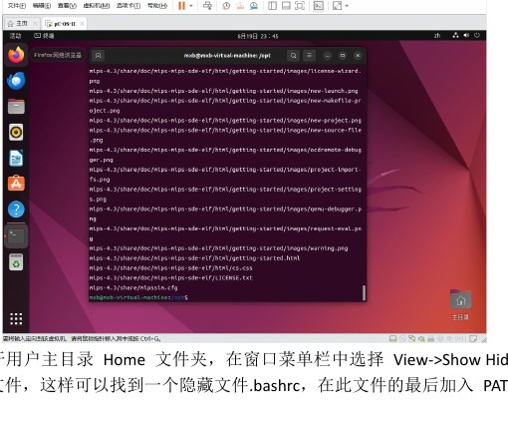
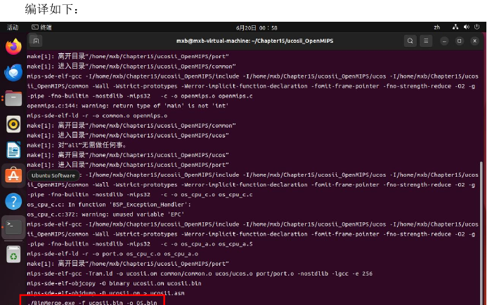
同济大学
交叉编译
TONGJI UNIVERSITY
Ubuntu 中生成可下板镜像
make
MIPS GNU 工具链安装完成
编译 BootLoader 与 μC/OS-II，最终生成 OS.bin

Slide 10
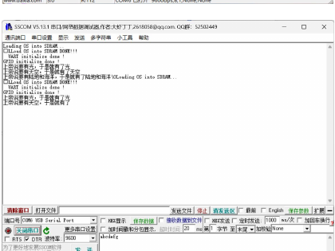
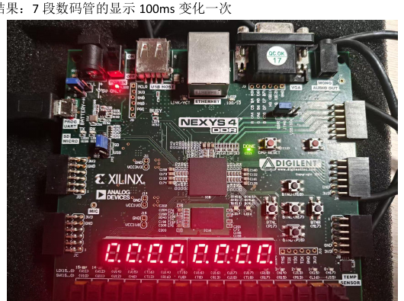
同济大学
下板验证
TONGJI UNIVERSITY
串口输出与数码管验证
串口
7段
验证现象
• SSCOM 9600 baud 显示 BootLoader 加载与系统输出
• 七段数码管约每 100ms 变化一次
• 说明 μC/OS-II 已在 OpenMIPS 平台上运行

Slide 11
PART2
实验三——应用程序开发
Experiment 3 - Application Development
可选难度走迷宫小游戏
OpenMIPS / μC/OS-II / PuTTY 终端交互

Slide 12
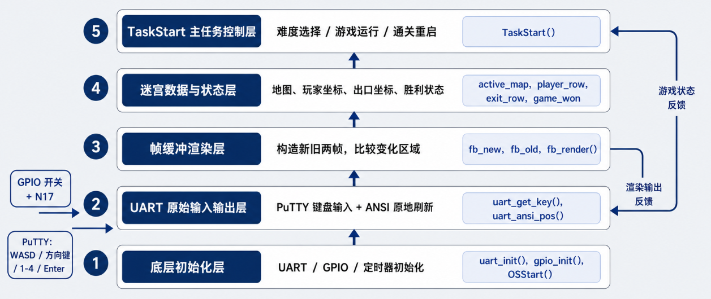
同济大学
总体结构
TONGJI UNIVERSITY

Slide 13

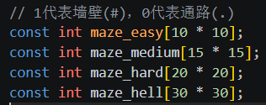
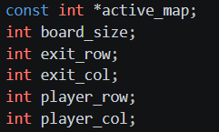
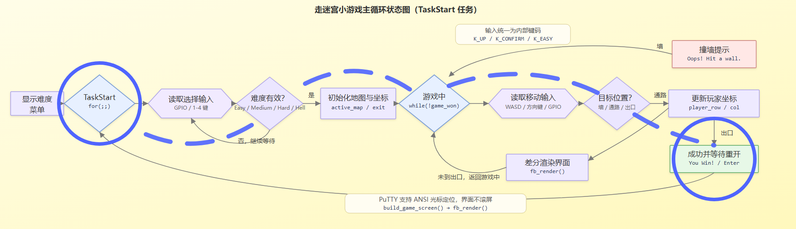
游戏整体逻辑
Easy 10x10 Medium 15x15
Hard 20x20 Hell 30x30
player '@' exit '$' wall '#' road '.'
地图、玩家坐标、出口坐标和当前难度共同描述一局游戏。
不同难度只是地图规模不同，移动、撞墙、通关逻辑完全复用。

Slide 14
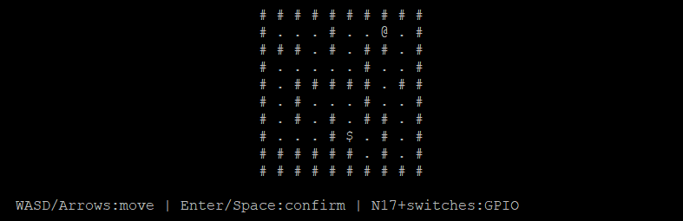
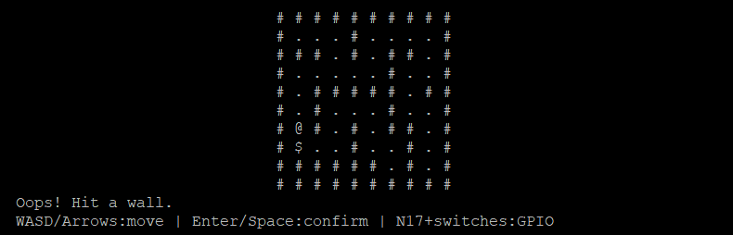
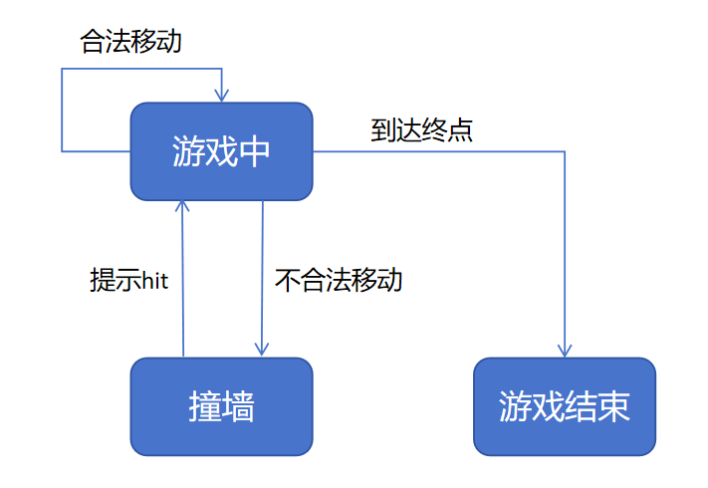
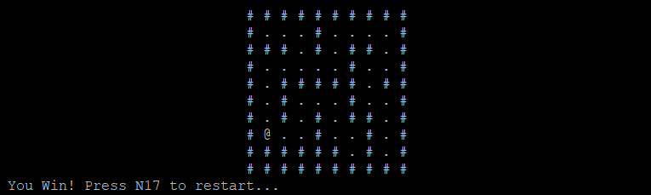
游戏整体逻辑
按照游戏实际运行逻辑，游戏状态包括：游戏中、撞墙提示和成功。玩家处于游戏中时，如果移动到通路，就仍然保持游戏中；如果目标位置是墙壁，则进入“撞墙提示”状态，显示 Oops! 后立即重新渲染并返回游戏中；如果玩家到达出口，则进入成功状态，显示 You Win 并等待重开。

Slide 15
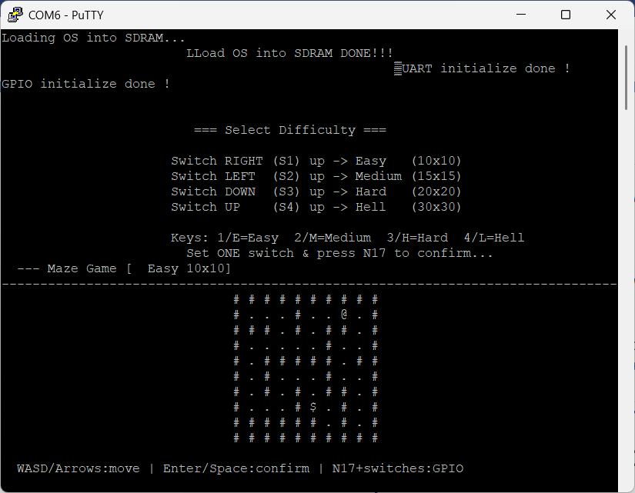
输出
PuTTY 原地刷新
static void uart_ansi_pos(int row, int col) {
uart_putc_raw(27); // ESC
uart_putc_raw('[');
...
uart_putc_raw('H'); // ESC[row;colH
}
static void uart_send_str(const char *s) {
while (*s) uart_putc_raw(*s++);
}
PuTTY
为什么不再使用 SSCOM
• SSCOM 只追加日志，原地刷新效果差
• PuTTY 支持 ANSI 清屏与光标定位
• 移动后只重画变化区域

Slide 16
帧缓冲与差分渲染逻辑
帧缓冲与差分渲染
先构造新画面，再比较旧画面
差分
fb_new
逐行比较
只输出变化行
if (my_memcmp(fb_new[r], fb_old[r], FB_COLS) != 0) {
uart_ansi_pos(r + 1, 1);
for (c = 0; c < FB_COLS; c++) {
uart_putc_raw(fb_new[r][c]);
}
}
my_memcpy(fb_old[r], fb_new[r], FB_COLS);
差分效果
• 终端不会持续滚屏
• 角色移动只影响相关行
• PuTTY 界面接近字符游戏

Slide 17
用户输入
GPIO 与键盘共存
uart_get_key()
输入映射关系
非阻塞读取 UART 字符，并把不同按键统一映射为内部键码。方向键不是单字符，而是 ESC [ A/B/C/D 序列，因此代码用 esc_state 分步解析。
输入
GPIO 模式
方向开关 + N17 确认
键盘模式
WASD / 方向键移动
1 2 3 4 选择难度
Enter / Space 重开
if (c == 'w' || c == 'W') return K_UP;
if (c == 'a' || c == 'A') return K_LEFT;
if (c == '1' || c == 'E') return K_EASY;
if (c == '\r' || c == ' ') return K_CONFIRM;
if (esc_state == 2 && c == 'A') return K_UP;

Slide 18
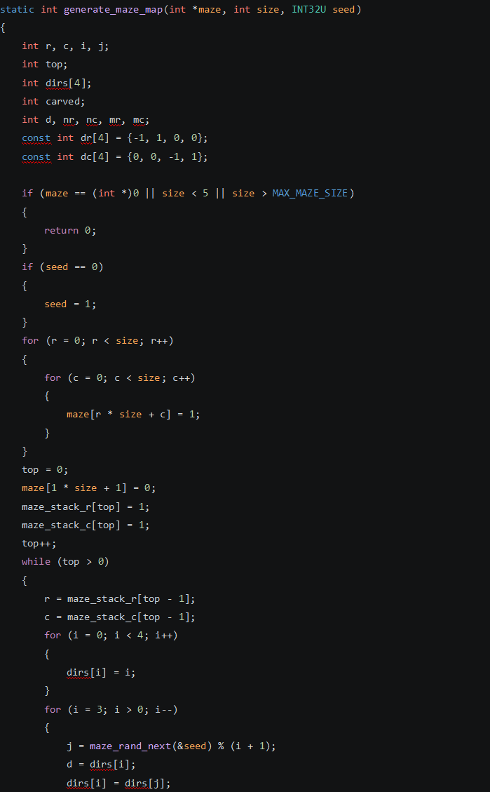
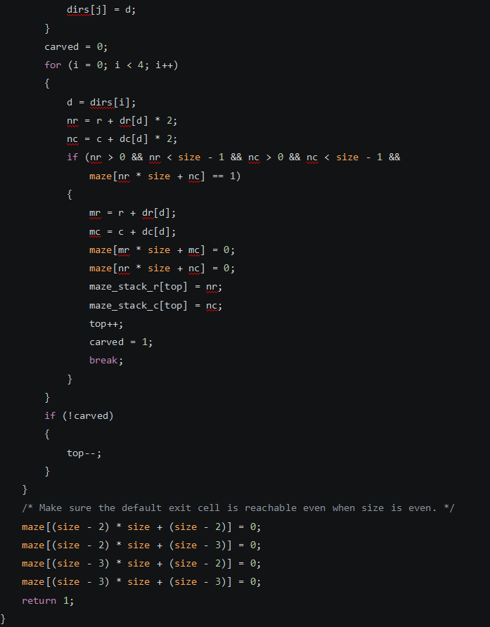
地图生成逻辑
地图生成函数采用深度优先搜索 DFS，递归回溯生成迷宫的非递归版本，因为 OpenMIPS / 嵌入式环境里不太适合递归和动态内存，所以用固定数组当栈来模拟 DFS。
先把整张地图全部填成墙，也就是 1。然后从 (1,1) 开始，把它设为通路 0，再用 DFS 一步步“挖墙”：
每次取栈顶格子 (r, c)，然后把上下左右四个方向随机打乱：
如果目标格还没被访问过，也就是仍然是墙：
那就把中间墙和目标格都挖开：
这样就从当前位置连通到了目标格。
如果当前格子还能往某个方向挖，就把新格子压入栈：
如果四个方向都不能继续挖，说明当前路走到头了，就退回上一个格子：

Slide 19
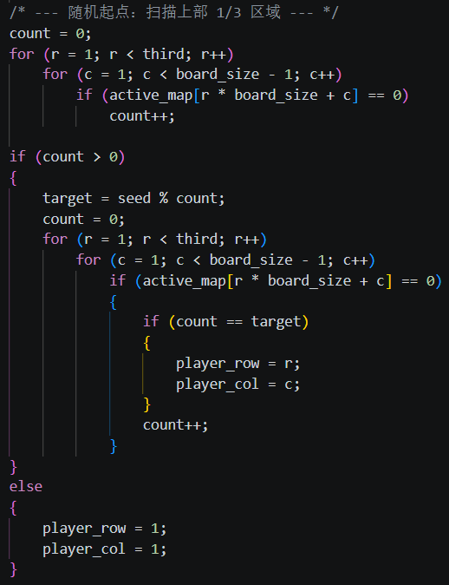
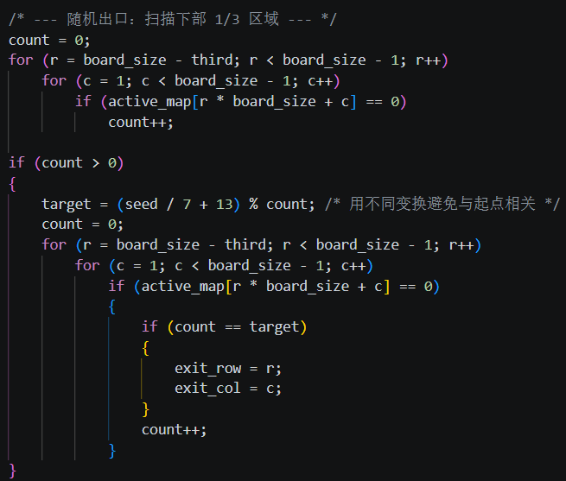
随机起点和重点

Slide 20
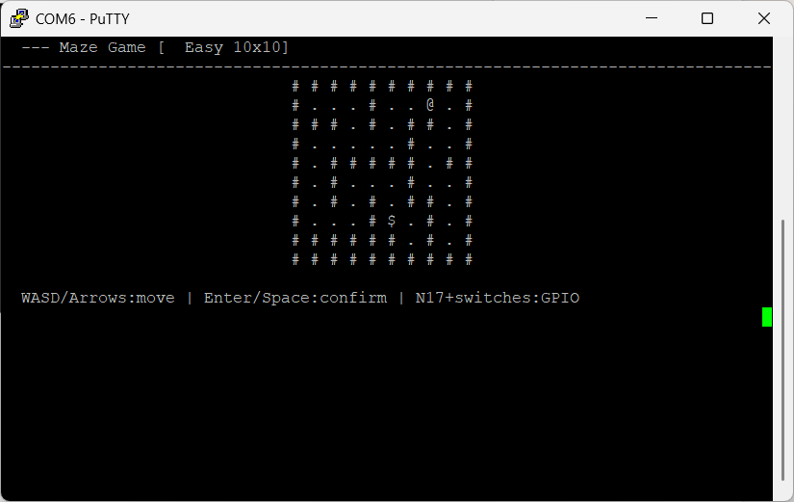
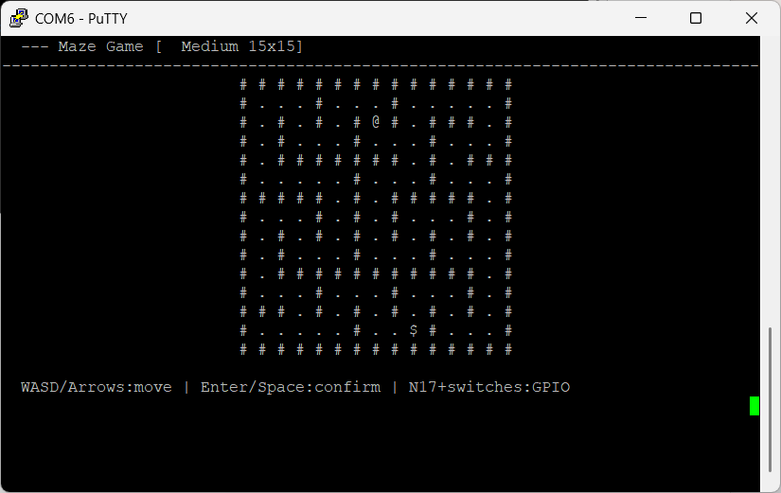
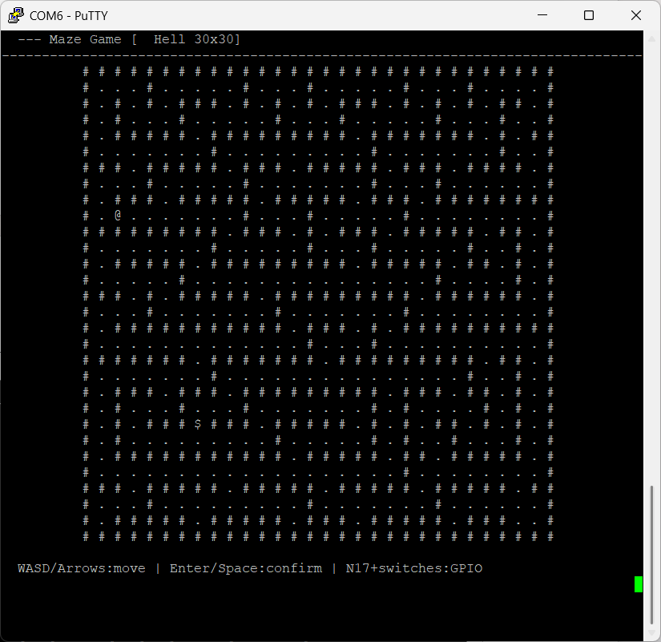
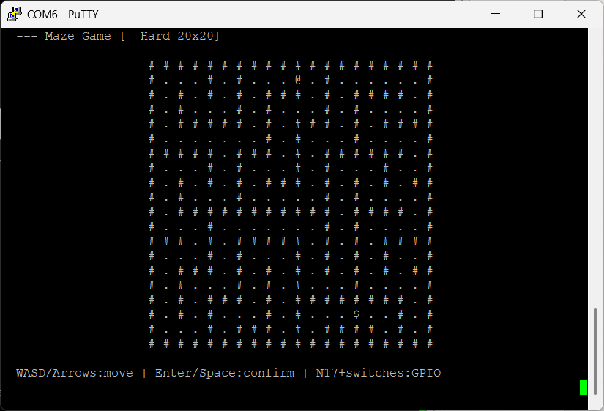
不同难度的地图选择

Slide 21
PART3
下板演示——走迷宫小游戏
下板验证应用程序
OpenMIPS / Wishbone / BootLoader / DDR2

Slide 22
致谢：
陪伴两年的NEXYS4 DDR Atrix-7开发板
郭玉臣老师、张东东老师、陆有军老师、蒋海鹰老师
亲爱的室友刘神和徐神
冯羽芯学姐、曾崇然学长
2351520
毛星博
计算机科学与技术

Slide 23
计算机系统实验申优答辩
——操作系统移植和应用程序开发
感谢！
致谢：
陪伴两年的NEXYS4 DDR Atrix-7开发板
郭玉臣老师、张东东老师、陆有军老师、蒋海鹰老师
亲爱的室友刘神和徐神
冯羽芯学姐、曾崇然学长
2351520
毛星博
计算机科学与技术

